Slide 1


La triche sur un Serious Game
I-Learning
Présenté par : Minh-Huy LE
Maître de stage : Henri DARMET
Enseignants tuteurs : Fabrice LEGOND-AUBRY
Année 2016 - 2017

Slide 2
Sommaire
/
Executive summary
Contexte et problématique
La triche sur un Serious Game
Solutions
Bilan

Slide 3

Contexte et problématique

Slide 4



Sommaire
/
Contexte

Slide 5

Sommaire
/
Problématique

Slide 6
Serious Game

Slide 7
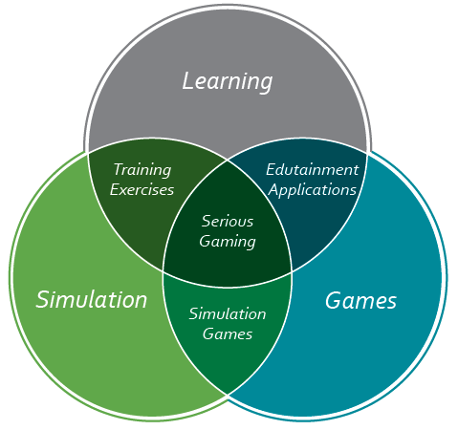
Sommaire
/
Qu’est que c’est ?

Slide 8
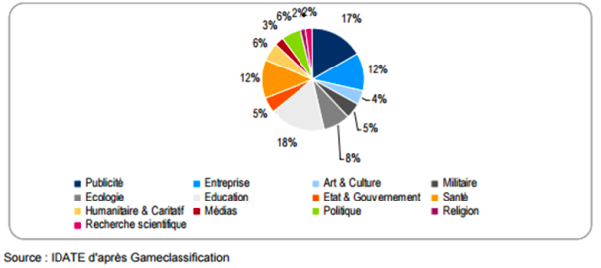
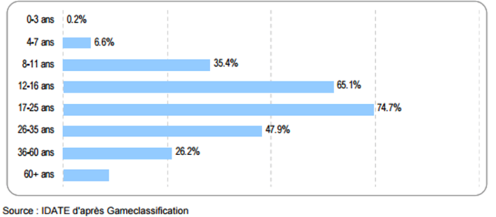
Sommaire
/
Le marché des Serious Game
2015

Slide 9
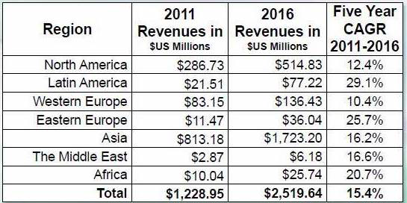
Sommaire
/
Le marché des Serious Game
Source Ambient Insight

Slide 10
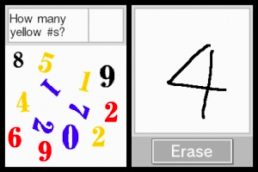
Sommaire
/
Les différents types de Serious Game
10 types de jeux sérieux :
Les brain trainers
Les jeux basés sur les connaissances
Source Ambient Insight

Slide 11
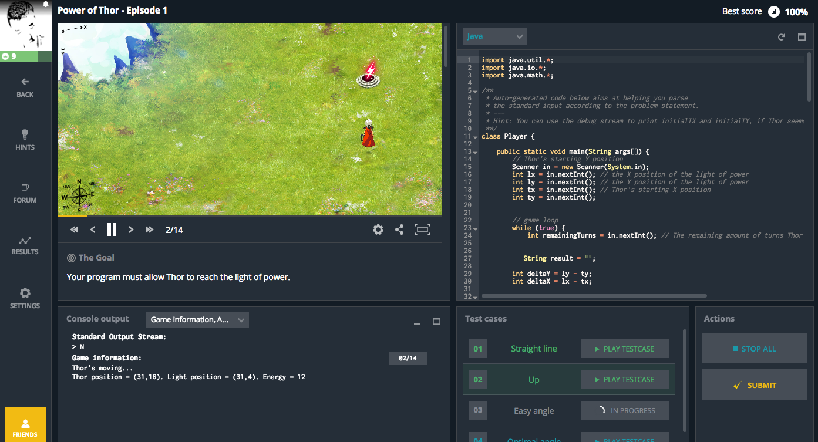
Sommaire
/
Les différents types de Serious Game
Les jeux basés sur les compétences
Les jeux d’apprentissage des langues
Les jeux éducatifs pour les très jeunes enfants
Source Ambient Insight

Slide 12
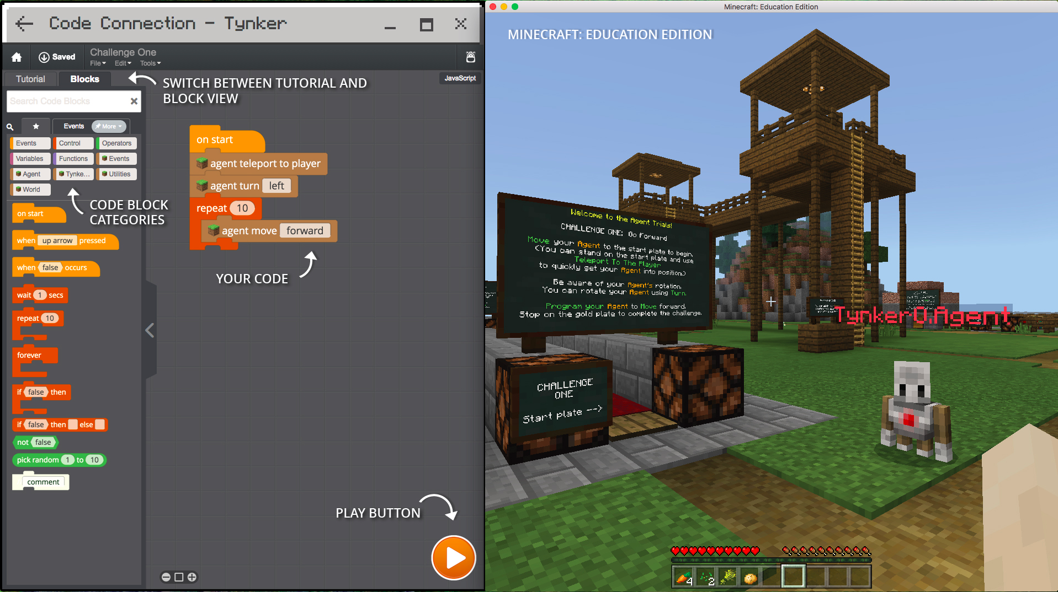
Sommaire
/
Les différents types de Serious Game
Les jeux d’évaluation
Les jeux de rôles éducatifs
Les jeux éducatifs basé sur la localisation
Les jeux éducatifs en réalité augmentée
Les jeux éducatifs en réalité virtuelle
Source Ambient Insight

Slide 13









Sommaire
/
Les avantages et les limites
Avantages et limites générales aux Serious Game
Notes:
La motivation
L'apprentissage par essais et erreurs
La prise en compte des différentes rythmes d'apprentissage
La stimulation
L' accessibilité
Barrières de l'âge et culturelle
La mauvaise qualité
L'absence d'intégration
Les contraintes matérielles et logistiques
Le coût du jeu sérieux

Slide 14
/
Les avantages et les limites
Dans le domaine de santé
Les avantages
répondre à des enjeux sécurité
sensibiliser
ralentir
Les limites
les comportements humaines
Ralentir mais ne soigne pas
Ne correspond pas à la réalité

Slide 15
Sommaire
/
Les avantages et les limites
Dans le domaine militaire
Les avantages
La simulation numérique => tactic et stratégique
La simulation interactive => automatismes et réflexes
La simulation pilotée => familiariser avec les commandes
Les limites
Ne peut tout simuler
Difficile de suivre les évolutions d'armement
Les cycles de vies des technologies employées
La technologie doit modulable et compatible aux autres
Règlementation

Slide 16


Sommaire
/
Pourquoi tricher dans un Serious Game ?

Slide 17
La triche sur
un Serious Game

Slide 18




Sommaire
/
La triche

Slide 19
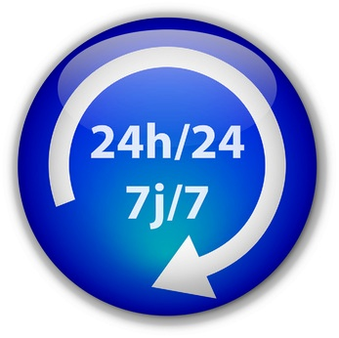


Sommaire
/
Les différents attaques
Disponibilité
Confidentialité
Intégralité

Slide 20
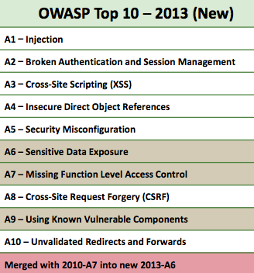
Sommaire
/
Les différents attaques

Slide 21
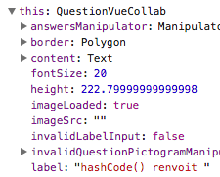
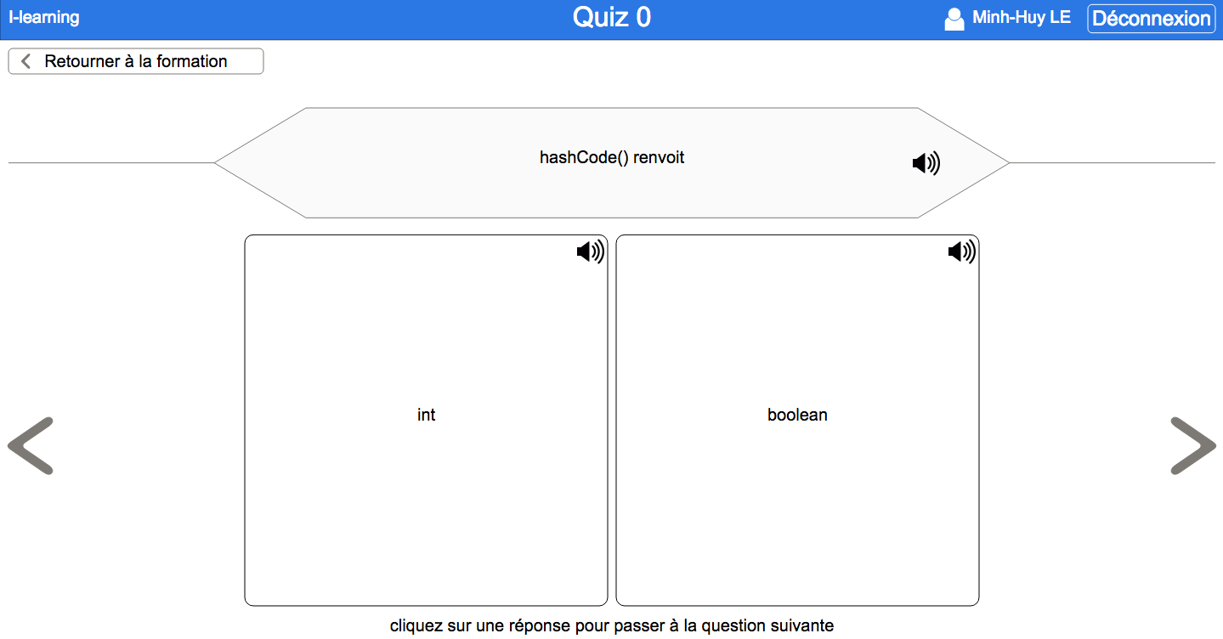
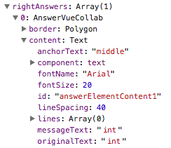
Sommaire
/
Code inspection

Slide 22
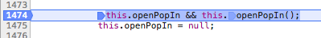
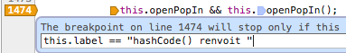
Sommaire
/
Code inspection

Slide 23
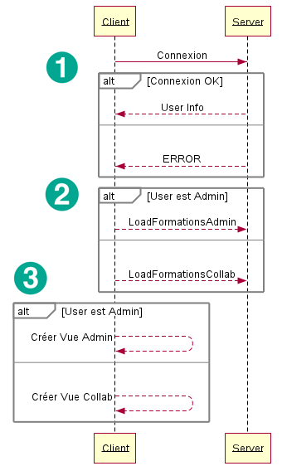

Sommaire
/
Code modifications

Slide 24
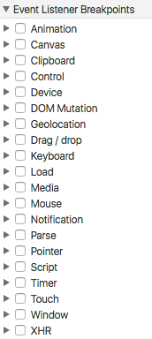

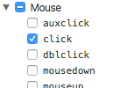
Sommaire
/
Code modifications

Slide 25
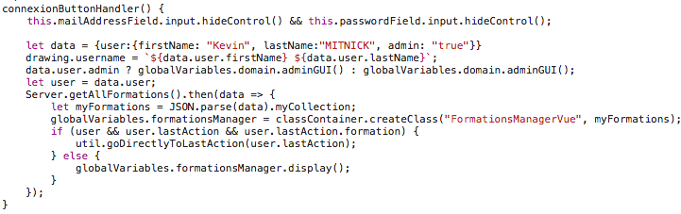
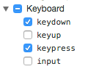
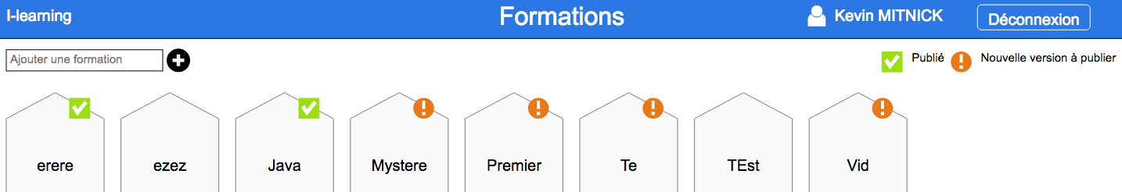
Sommaire
/
Code modifications

Slide 26
Sommaire
/
Injection
Forme initiale :
{
“email” : “minhhuyle”
“password” : “motdepasscompliquer”
}
Forme injecté :
{
“email” : {$qt : “”}
“password” : {$qt : “”}
}

Slide 27
Sommaire
/
Injection
Var query = { $where: "this.login === ‘" + req.body.login + "’" }
db.collection('users').find(query)
$ne ➔ !=
$eq ➔ ==
$gt ➔ >
$lt ➔ <

Slide 28

Solutions

Slide 29

Sommaire
/
Protection

Slide 30

Sommaire
/
Protection avec la technologie
Échapper les caractères spéciaux
Les mises à jours
Les guides des bonnes pratiques
L’offucation
Contrôle côté serveur
Les mauvais configurations
Rester à veille

Slide 31

Sommaire
/
Protection avec le Serious Game
Disposition

Slide 32






Sommaire
/
Protection avec le Serious Game
Correction scolaire
Correction instantané
Correction vague

Slide 33





Sommaire
/
Protection avec le Serious Game
Question sur mesure

Slide 34


Sommaire
/
Protection avec le Serious Game
Réponses variables

Slide 35
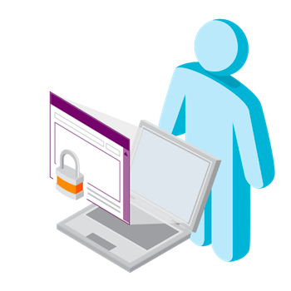

Sommaire
/
Protection avec le Serious Game
Double Authentication

Slide 36


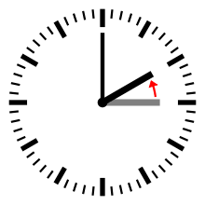
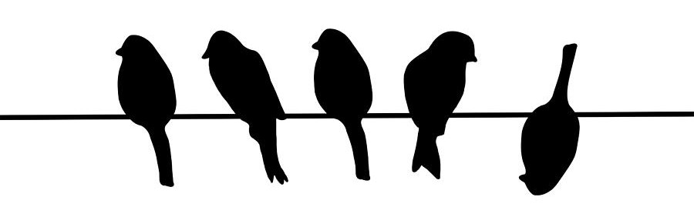

Sommaire
/
Protection avec le Serious Game
Règlement
Comportement anormal

Slide 37

Bilan

Slide 38
Sommaire
/
Conclusion et perspective
1
2
3
4
Sensibiliser
Identifier
&
Protéger
Coût
Choix

Slide 39

Vous avez des questions ?

